Slide 1
Cải thiện ảnh - Bộ lọc làm mịn ảnh trong miền không gian
Ngô Bá Hoàng Quân (HE161571)

Slide 2
Các kĩ thuật cải thiện ảnh
Các kĩ thuật cải thiện ảnh được chia làm 2 nhóm:
Các kĩ thuật theo miền không gian: thao tác trực tiếp lên các pixel ảnh
Các kĩ thuật theo miền tần số:
Ảnh được xem như tín hiệu 2 chiều
Có thể tác động lên tần số để cải thiện chất lượng ảnh
Biến đổi Fourrier và biến đổi con sóng trên ảnh

Slide 3
Các kĩ thuật lọc trong miền không gian
Lọc trong miền không gian được chia làm 2 loại:
Lọc thông cao
Lọc thông thấp (kĩ thuật lọc mịn ảnh)
Lọc trung bình
Lọc trung bình có trọng số
Lọc trung vị
Lọc min
Lọc max
Bộ lọc Gaussian

Slide 4
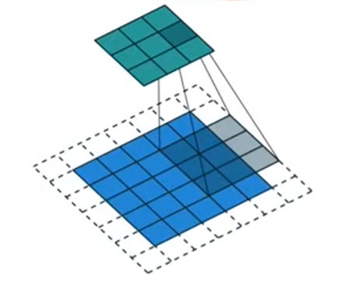
Cơ sở lọc trong miền không gian
Sử dụng các mặt nạ lọc thường gọi là kernel, filter, mask,…
Là ma trận vuông có kích thước 3x3, 4x4, …
Mặt nạ lọc di chuyển trên ảnh và thao tác lân cận với điểm ảnh
Các thao tác lân cận: trung bình, trung vị, Gaussian, max, min

Slide 5
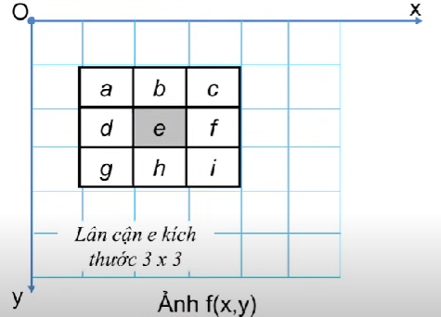
Cơ sở lọc trong miền không gian

Slide 6
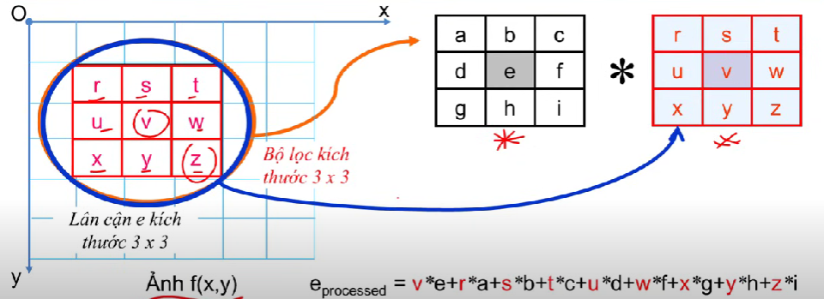
Cơ sở lọc trong miền không gian

Slide 7
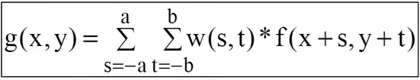
Cơ sở lọc trong miền không gian
Việc lọc có thể được biểu diễn dưới dạng công thức sau:
Trong đó:
g(x, y): ảnh sau khi lọc
f(x, y): ảnh đầu vào
w(s, t): mặt nạ lọc
a = (m-1)/2 và b = (n-1)/2
m x n: kích thước bộ lọc
* : phép toán tích chập

Slide 8
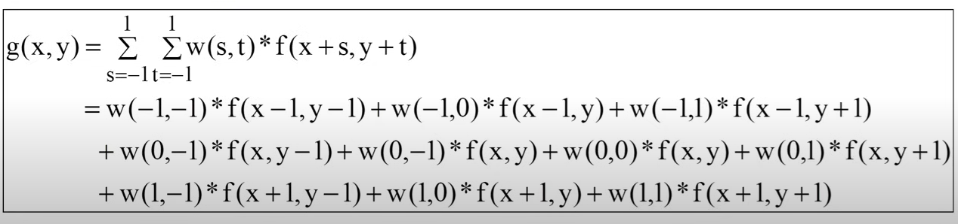
Cơ sở lọc trong miền không gian
Ví dụ kích thước bộ lọc m x n là 3 x 3:
a = (m-1)/2 = 1 và b = (n-1)/2 = 1
Công thức:

Slide 9
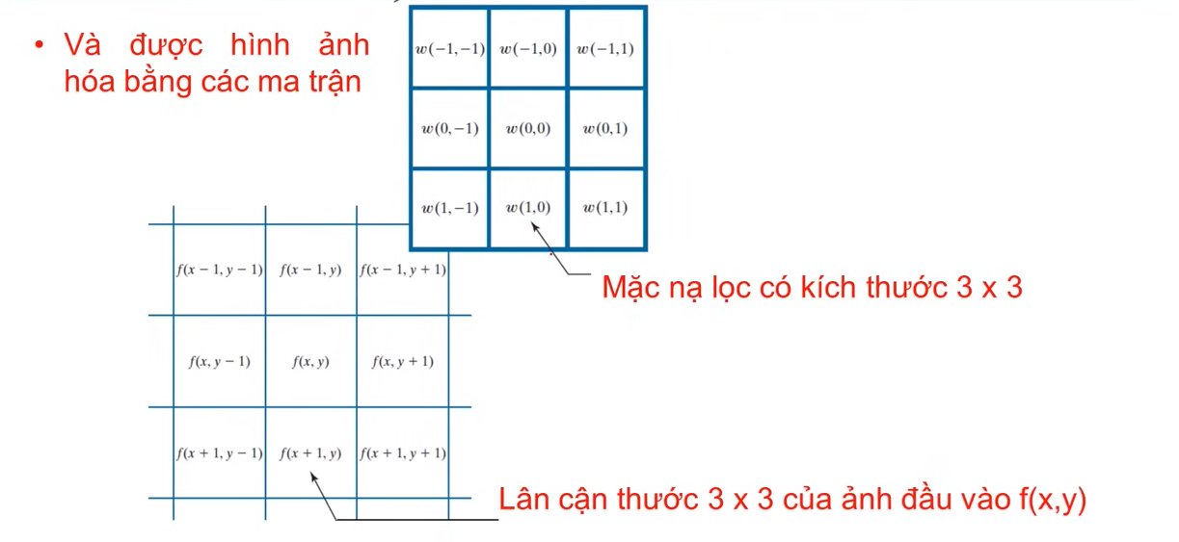
Cơ sở lọc trong miền không gian

Slide 10
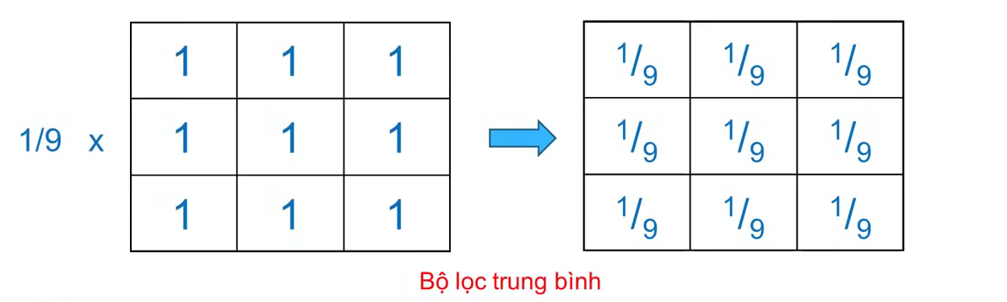
Lọc mịn ảnh - Lọc trung bình (Mean)
Kĩ thuật lọc mịn ảnh - Lọc trung bình:
Chỉ đơn giản là tính trung bình các pixel lân cận của pixel trung tâm
Sử dụng loại bỏ nhiễu, làm nổi bật các chi tiết lớn

Slide 11
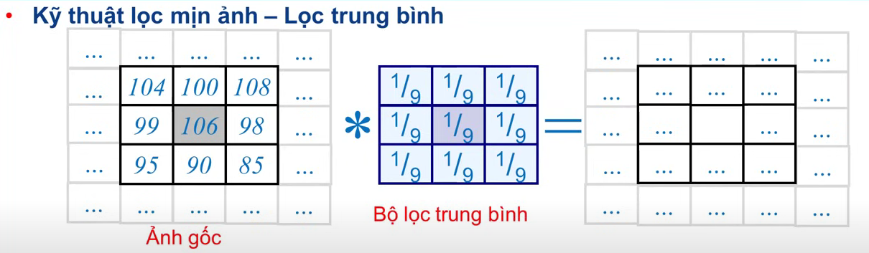
Lọc mịn ảnh - Lọc trung bình (Mean)

Slide 12
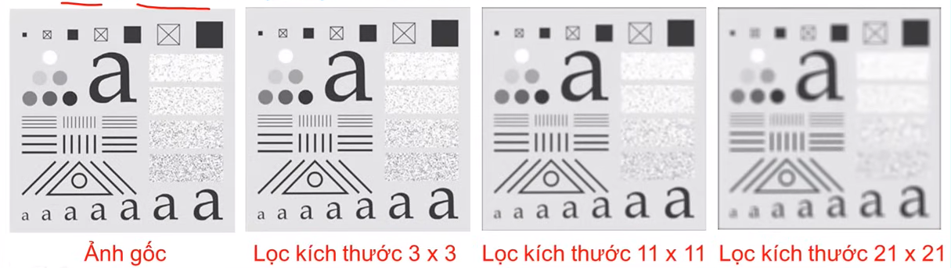
Lọc mịn ảnh - Lọc trung bình (Mean)
Ví dụ lọc trung bình:
Ảnh gốc có kích thước 1024 x 1024 pixel
Các ảnh tiếp theo biểu diễn ảnh lọc với lọc trung bình các kích thước 3x3, 11x11, 21x21. Để ý các chi tiết mất dần.

Slide 13
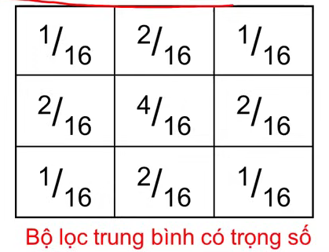
Lọc mịn ảnh - Lọc trung bình có trọng số
Cho phép các pixel trong lân cận có các trọng số khác nhau trong hàm trung bình
Pixel mà gần với pixel trung tâm thì quan trọng hơn

Slide 14
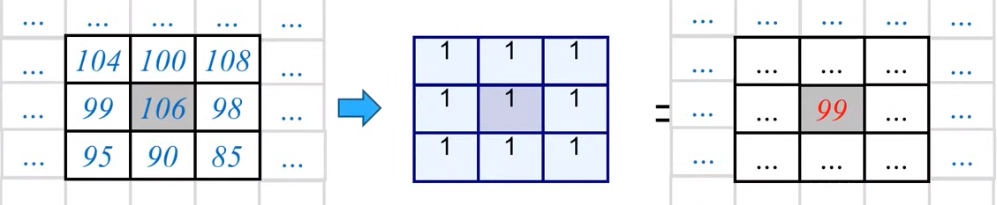
Lọc mịn ảnh - Lọc trung vị (Median)
Giá trị trung vị X của một tập hợp là giá trị sao cho một nửa giá trị trong tập nhỏ hơn hoặc bằng X và một nửa còn lại lớn hơn hoặc bằng X.
Cách thực hiện: Sắp xếp giá trị của các pixel vùng lân cận (có kích thước bằng kích thước bộ lọc). Xác định giá trị trung vị của chúng và gán giá trị đó cho pixel trong ảnh được lọc.

Slide 15
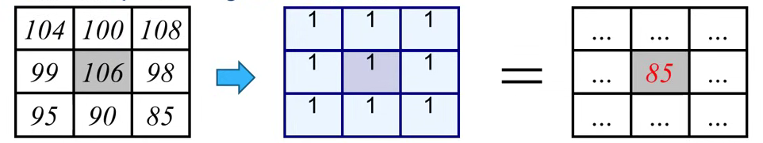
Lọc mịn ảnh - Lọc min/max
Xác định giá trị min/max trong lân cận của pixel và gán giá trị đó cho pixel trong ảnh được lọc.

Slide 16
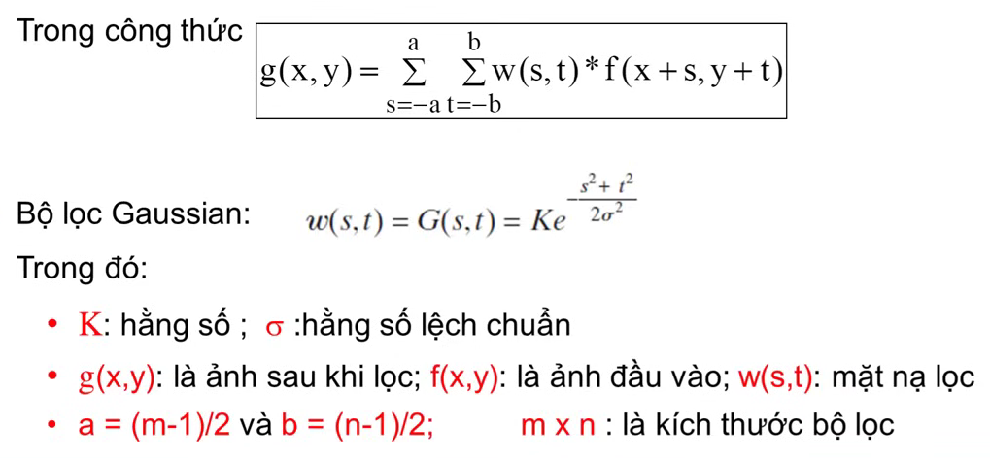
Lọc mịn ảnh - Bộ lọc Gaussian

Slide 17
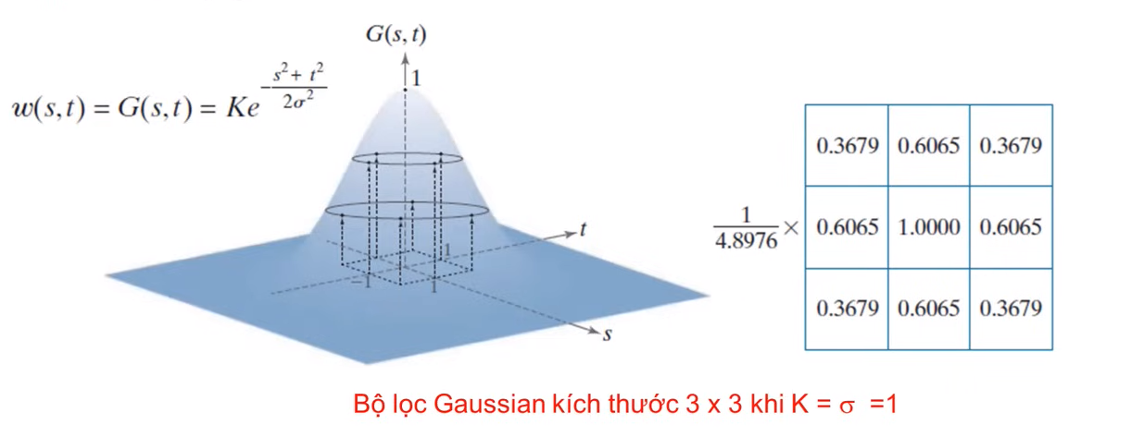
Lọc mịn ảnh - Bộ lọc Gaussian

